Slide 1
Механизмы реализации проектов редевелопмента Боброва Ксения архитектор Фонд «Институт экономики города»
10 апреля 2019 года

Slide 2
Градостроительная политика – инструмент жилищной политики
2002 г.
2012 г.
2018 г.
Сегодня
Достигнутые результаты:
рост доступности приобретения жилья:
- за 19 лет с 1998 по 2017 гг. коэфф. доступности жилья сократился на 4,1 года – с 7,4 до 3,3 лет,
- за 11 лет с 2006 по 2017 гг. доля семей, имеющих возможность приобрести жилье при помощи собственных и заемных средств, увеличилась на 24 % – с 18,6% до 42,6%.*
развитие ипотеки
увеличение обеспеченности жильем
Новые задачи:
повышение качества городской среды и жилья
развитие новых форм жилья
* Источник: Аналитический доклад Фонда ИЭГ: «Доступность жилья в России и зарубежных странах»// URL: http://www.urbaneconomics.ru/sites/default/files/dostupnost_zhilya_v_rossii_i_zarubezhnyh_stranah.pdf
.
Институт экономики города
2

Slide 3
Последствия выбранного курса пространственного развития
Усиление транспортной напряженности
Разрастание и удорожание городской инфраструктуры
Ухудшение экологической обстановки
Ограниченность разнообразия выбора досуга для жителей новых спальных районов
$1 трлн. в год* обходится США расползание городов
* Источник: New Climate Economy Report: Analysis of Public Policies That Unintentionally Encourage and Subsidize Urban Sprawl (2015)// URL: http://static. newclimateeconomy.report/wp-content/uploads/2015/03/public-policies-encourage-sprawl-nce-report.pdf.
.
Институт экономики города

Slide 4
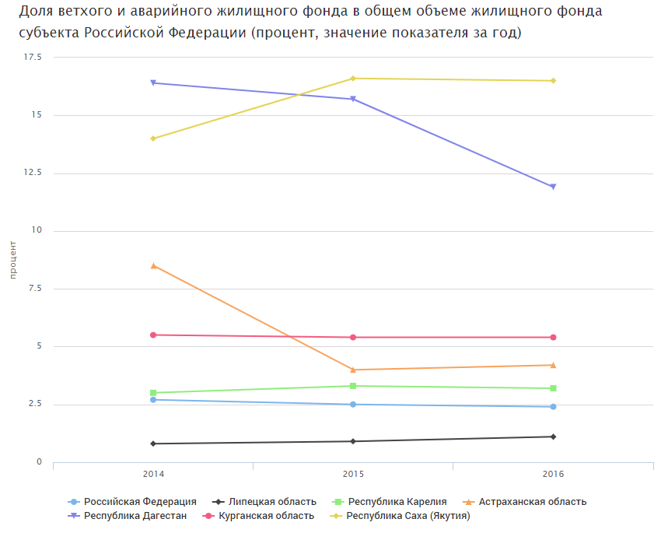
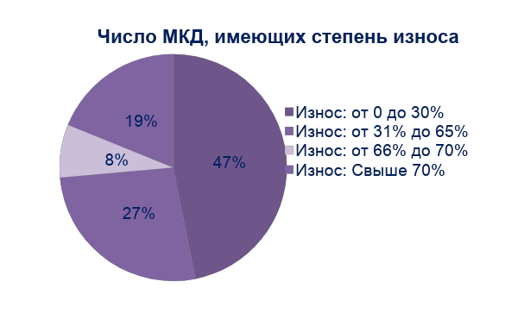
Актуальность вопросов редевелопмента
Доля ветхого и аварийного жилищного фонда в РФ – 2,4*
Застроенными территориями занимаются в ограниченном объеме
Лишь около 20 %** территорий крупных городов (с населением более 250 тыс. человек), нуждающихся в преобразовании, реально вовлекаются в проекты по обновлению таких территорий
Формирование опыта реновации Москвы
Проект ФЗ № 550294-7 «О реновации жилищного фонда в РФ»
Деятельность фонда Реформы ЖКХ
* ЕМИСС Государственная статистика// URL: https://fedstat.ru/indicator/43709
**Источник: Проект ИЭГ по теме «Разработка комплекса нормативных правовых актов, направленных на совершенствование отношений в сфере развития застроенных территорий»// URL: http://www.urbaneconomics.ru/sites/default/files/koncepciya_rzt_01_04_14_itog
4
Институт экономики города
4

Slide 5
Формы регенерации городской застройки
Естественная регенерация
(пообъектная; осуществляется в разные моменты времени собственниками недвижимости)
Комплексная регенерация (не менее одного квартала; осуществляется в форме единого проекта и, как правило, внешним инвестором или органами местного самоуправления после выкупа недвижимости)
Институт экономики города

Slide 6
Принцип экономической обоснованности проекта редевелопмента
Город
Проект редеве-лопмента
Собственники
− улучшение качества городской территории
−решение проблемы ветхого аварийного жилья
−повышение доходов от налогов на недвижимость
− улучшение жилищных условий
−доходы от продажи недвижимости или от участия в проекте
Инвесторы
Повышение стоимости территории
Инвестор
Город
−прибыль
Собственники недвижимости
Стоимость территории до
Стоимость территории после
Институт экономики города
Notes:
основным преимуществом реализации комплексных проектов редевелопмента является возможность максимизации земельной ренты в форме прироста стоимости территории. Если такой проект не может быть сформирован (например, отсутствует спрос на необходимый объем недвижимости при необходимом уровне цен, либо градостроительные ограничения не позволяют осуществить необходимую перепланировку территории), это означает, что экономическая обоснованность комплексной регенерации соответствующей территории отсутствует. Комплексный редевелопмент дает возможность получения выгод от проекта всем участникам процесса. Выгоды основных стейкхолдеров могут иметь как финансовое, так и нефинансовое выражение.
Отметим, что в рамках естественной регенерации невозможно одномоментно создать такой прирост стоимости территории и распределить его между всеми стейкхолдерами, поскольку данный процесс растянут во времени, а отдельные преобразования отдельных объектов могут лишь частично оказать эффект на рост стоимости (капитализации) всей территории в целом.

Slide 7
Существующие правовые механизмы реализации проектов редевелопмента
Взаимодействие участников в рамках договора развития застроенных территорий (Ст.46.2 ГрК РФ) (с 2006 года)
Взаимодействие участников проектов комплексного развития территорий (КРТ) по инициативе органов местного самоуправления (Ст. 46.10 ГрК РФ) (с 2017 года)
Взаимодействие участников проектов КРТ по инициативе правообладателей недвижимости
(Ст. 46.9 ГрК РФ) (с 2017 года)
4. Реализация проекта без оформления договорных отношений между органом местного самоуправления и частным инвестором, правообладателями недвижимости
Институт экономики города
7

Slide 8
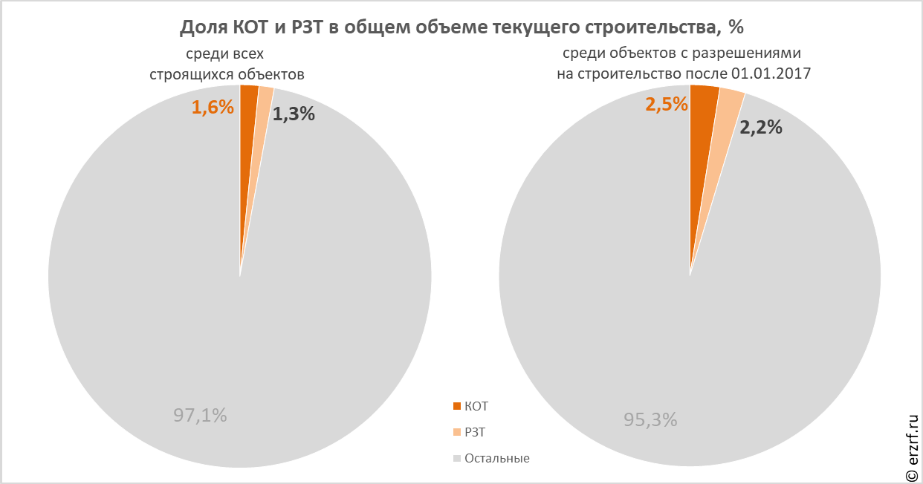
Доля РЗТ в объеме текущего строительства
Только 1,3% жилищного строительства осуществляется по проектам РЗТ
В проектных декларациях отражены не все проекты КОТ и РЗТ, т.к. соответствующие поля в проектных декларациях появились только с 01.01.2017г.
Но даже по объектам с РС, выданными после 01.01.2017г. доля проектов КОТ составляет 2,5%, а РЗТ — 2,2%.
Источник данных: Портал ЕРЗ. Исследование на февраль 2019 г.
Институт экономики города

Slide 9
Ограничения для реализации проекта редевелопмента в рамках договора развития застроенных территорий (Ст.46.2 ГрК РФ)
Невозможно применить схему к территории с ИЖС или нежилой территории.
Отсутствие механизма изъятия (до введения КУРТ).
Нерентабельность проектов по причине малой площади территорий, длительности срока окупаемости проекта.
Высокая вероятность блокирования реализации проекта.
Отсутствие в законодательстве порядка выкупа инвестором объектов недвижимости (кроме аварийных МКД).
Нежелание инвесторов заниматься переселением граждан.
Недостаток квалифицированных кадров для качественного моделирования проектов РЗТ и определения оптимальных условий проведения аукционов на право заключения договоров о РЗТ.
Упразднения возможности включать, объекты, не соответствующие градостроительному регламенту.
Источник данных: Проект Фонда ИЭГ «Город для жизни»// URL: http://www.urbaneconomics.ru/sites/default/files/razvitie_zastroennyh_territoriy_analiticheskiy_material_3.03.17.pdf
Институт экономики города
Notes:
Не любой проект комплексного редевелопмента, реализуемый в соответствии с обозначенными схемами, будет прибыльным. Для определения основных финансово-экономических характеристик проекта и выбора схемы реализации необходимо проведение пространственно-экономического моделирования.

Slide 10
Территории комплексного и устойчивого развития
Определение КУРТ включает в себя ряд организационных схем, существовавших ранее:
развитие застроенной территории (Статьи 46¹⁻³ ГрК РФ).
комплексное освоение территории (Статья 46⁴ ГрК РФ).
освоение территории в целях строительства жилья экономического класса (Статьи 46⁵⁻⁸ ГрК РФ).
комплексное развитие территории по инициативе органов местного самоуправления (Статьи 46¹⁰⁻¹¹ ГрК РФ)
комплексное развитие территории по инициативе правообладателей (Статья 46⁹ ГрК РФ).

Slide 11
Практика внесения изменения в ПЗЗ
в соответствии с № 373-ФЗ на примере 20 городов
1) фиксация порядка реализации потенциального проекта комплексного развития территории в виде блок-схем
2) описание сложившейся к январю 2019 года практики внесения изменений в ПЗЗ в соответствии с Федеральным законом № 373-ФЗ, включая:
- наличие территорий КУРТ в ПЗЗ рассмотренных городов
наличие показателей минимально допустимого уровня обеспеченности соответствующей территории объектами коммунальной, транспортной, социальной инфраструктур, а также расчетных показателей максимально допустимого уровня территориальной доступности указанных объектов для населения
3) оценка соответствия сложившейся практики установления границ территорий КУРТ федеральному законодательству
20 городов:
Новосибирск, Нижний Новгород, Челябинск, Екатеринбург, Ростов-на-Дону, Уфа, Красноярск, Волгоград, Владивосток, Казань, Омск, Самара, Пермь, Воронеж, Краснодар, Тюмень, Тольятти, Ижевск, Иркутск, Ярославль

Slide 12
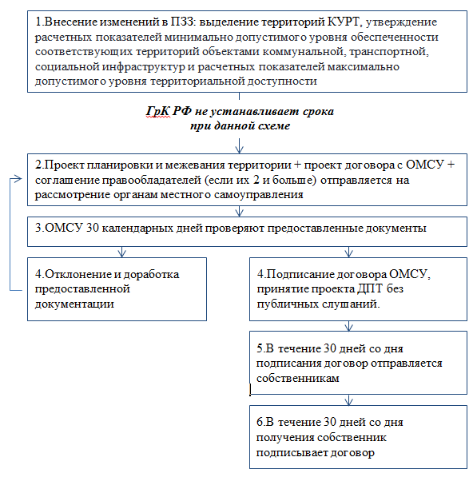
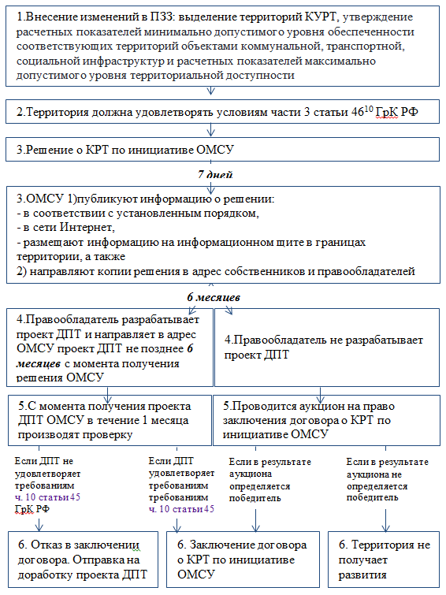
Порядок реализации проекта КРТ
Порядок реализации проекта КРТ по инициативе правообладателей
Порядок реализации проекта КРТ по инициативе ОМСУ

Slide 13
Путаница понятий
«территориальная зона» и «территория»
Сравнение «территории, в границах которых предусматривается осуществление деятельности по комплексному и устойчивому развитию территории, в случае планирования осуществления такой деятельности» (далее в таблице - территория КУРТ), и собственно территориальной зоны, в том числе попавшей в границы указанной территории (далее в таблице – территориальная зона)
Критерий сравнения | Территориальная зона | Территория КУРТ
Наличие границ | + | Границы должны совпадать с одной или несколькими территориальными зонами
Наличие видов разрешенного использования, размеры зем. участков, ограничения использования зем. участков | + | -
В границах устанавливаются максимальные показатели доступности и минимальные показатели обеспеченности объектами инфраструктуры | - | +
Юридический статус | Относится к деятельности по зонированию территории, производимой для реализации прав и интересов всех правообладателей. | Относиться к административному процессу – деятельности по развитию территории. В отношении территории КУРТ разрабатывается ДПТ.

Slide 14
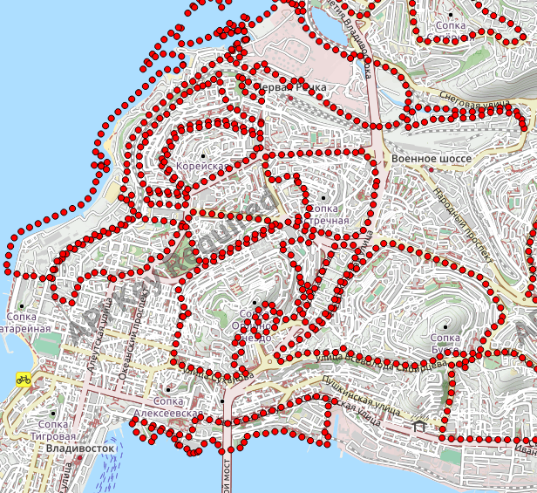
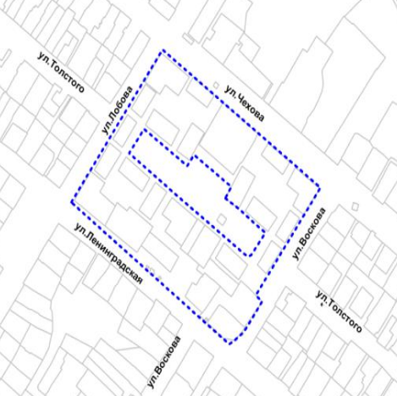
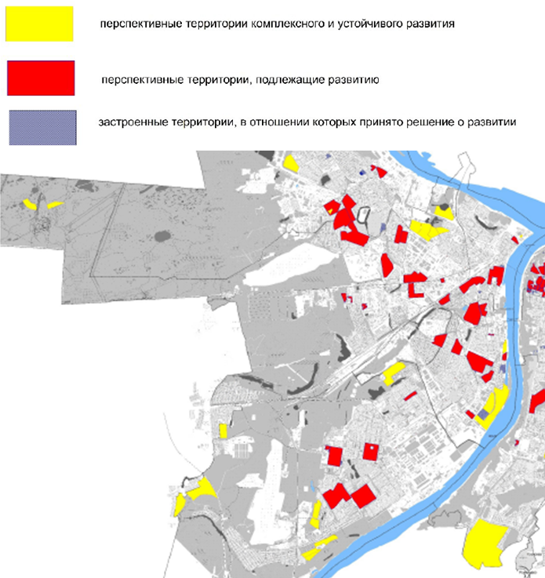
Способы отображения территорий комплексного и устойчивого развития
Фрагмент карты комплексного и устойчивого развития территорий Владивостока
Фрагмент карты градостроительного зонирования ПЗЗ Новосибирска (синим показаны границы территорий комплексного и устойчивого развития)
Фрагмент карты градостроительного зонирования с отображением территорий, в границах которых предусматривается осуществление деятельности по комплексному и устойчивому развитию территории Нижнего Новгорода

Slide 15
Показатели минимально допустимого уровня обеспеченности территории КУРТ
объектами инфраструктуры
Фиксация показателей обеспеченности территории КУРТ инфраструктурой произведена только в 4 из 20 рассмотренных ПЗЗ.
Практика фиксации расчетных показателей обеспеченности территории КУРТ инфраструктурой различна:
ПЗЗ Нижнего Новгорода с данной целью выделена статья № 37.
В ПЗЗ Волгограда содержится ссылка на соответствующие разделы МНГП, которые представляют собой общий регламент, без выделения специальных показателей для территорий КУРТ.
Во Владивостоке для каждой территориальной зоны обозначены расчетные показатели обеспеченности территории КУРТ инфраструктурой.
В Екатеринбурге расчетные показатели обеспеченности территории установлены в отношении зоны КРТ.

Slide 16
Основные выводы анализа внесения изменений в ПЗЗ 20 городов в соответсвтвии с № 373-ФЗ
Из рассмотренных 20 ПЗЗ до 1 июля 2017 года были внесены изменения в ПЗЗ только четырех городов: Челябинск, Ростов-на-Дону, Уфа, Красноярск.
Двум обязательным условиям для реализации КУРТ удовлетворяют ПЗЗ только 3 из 20 городов, это Владивосток, Нижний Новгород и Екатеринбург. Ни в одном из данных городов не состоялось торгов на право заключения договора о КРТ по инициативе ОМСУ.
По состоянию на январь 2019 года, всего в 12 документах зафиксированы изменения, связанные с введением КУРТ (Новосибирск, Нижний Новгород, Челябинск, Екатеринбург, Ростов-на-Дону, Уфа, Красноярск, Волгоград, Владивосток, Краснодар, Иркутск, Ярославль), из них:
в 8 городах установлены территории КУРТ (Новосибирск, Нижний Новгород, Челябинск, Екатеринбург, Уфа, Красноярск, Владивосток)
В 4 городах установлены расчетные показатели обеспеченности территории КУРТ инфраструктурой (Нижний Новгород, Владивосток, Екатеринбург, Волгоград)
В ПЗЗ 2 городов зафиксировано наличие градостроительных регламентов с предельными параметрами застройки в отношении территориальной зоны, созданной с целью реализации проектов КУРТ (Екатеринбург и Волгоград)
Зафиксирована практика в Энгельсе, Южно-Сахалинске, Екатеринбурге.

Slide 17
Ограничения для реализации проекта комплексного развития территорий (Ст.46.9-46.10 ГрК РФ)
1. Сложности формирования границ КРТ: Минимум 50% территории должно включать нежилые объекты (признанные аварийными или подлежащими сносу в соответствии с муниципальной программой) и объекты, не соответствующие град. регламентам. (Для КРТ по инициативе ОМСУ)
2. Возможность предоставлять лицу, заключившему договор КРТ, без торгов свободные земельные участки в государственной, муниципальной собственности, расположенные в границах развития, только для строительства инфраструктуры
3. Возможно утверждение документации по планировке территории КРТ без публичных слушаний и общественных обсуждений.
4. Отсутствие прозрачного механизма выкупа недвижимости при условии согласия на выкуп (либо предоставление иного жилья) большинства собственников недвижимости в границах КРТ.

Slide 18
Спасибо за внимание!
Фонд «Институт экономики города»
Россия, 125009 Москва
ул. Тверская, 20, стр. 1
mailbox@urbaneconomics.ru тел./факс: +7(495) 363 50 47 +7(495) 787 45 20
facebook.com/UrbanEconomics
twitter.com/UrbanEconRu
youtube.com/channel/UCq3VciO0o6y5RYqcejjRFnA

